Slide 1

例
必攻試題
1
2
3
4
5
6
7
8
9

Slide 2

例
在空格內填上「＞」、「＜」或「=」。
1
4
151% 1
答
151% = 1.51
先把分數和百分數
都化成小數
1
4
1 = 1.25
1.51 > 1.25
再比較大小
1
4
151% > 1

Slide 3
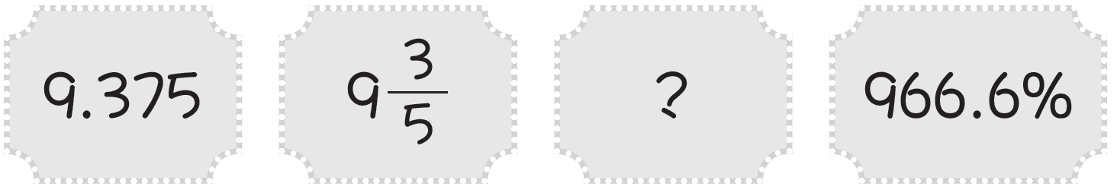
1.
9.625
0.0964 <
<
9.6
<
<
9.35 <
9.666
< 9.8
以上四張數字卡是按數值由小到大排列，以下哪一項可能是第三張卡上的數字？
(2019年題型)
16
25
✗
A. 9 % B. 9.35
C. 9 D. 9
= 9.64%
✗
= 0.0964
5
8
= 9.625
✗
4
5
= 9.8
C
✓
統一化成小數比較。
3
5
= 9.6，
966.6% = 9.666
9

Slide 4
2.75
3
4
豆腐店上午用去2 kg黃豆。用去黑豆的重量
比黃豆的輕，但又不輕於2 kg。以下哪一個
可能是用去黑豆的重量？
2.
5
8
2.625
(2022年題型)
✗
A. 2.8kg B. 2.75kg
C. 2.65kg D. 2.55kg
✗
C
3
4
= 2.75
5
8
2
2
= 2.625
(2.625kg =或) 2.625kg ＜黑豆的重量＜2.75kg
C. 2.625 ＜ 2.65 ＜ 2.75，符合題意
A. 2.8 ＞ 2.75
B. 黑豆的重量不可能等於 2.75kg。

Slide 5
M
17
若把 化為百分數，該百分數會介乎40%和50%
之間。下列哪一個數可能是M 的值？
3.
(2017年題型)
A. 6 B. 7
C. 9 D. 10
B
35% <
40% < < 50%
< 59%
41%
< 53%
把選項帶入分數中，再化為百分數。
6
17
7
17
✗
A.
≈ 35%
✓
B.
≈ 41%
9
17
10
17
C.
≈ 53%
D.
≈ 59%
✗
✗

Slide 6
4.
在42.8%這個數中，「8」的數值是多少？
(2015年題型)
A. 8 B. 0.8
C. 0.08 D. 0.008
D
先把42.8%化為小數。
個位 |  | 十分位 | 百分位 | 千分位
0 | . | 4 | 2 | 8
42.8% =
0.428
0.008

Slide 7
5.
下列哪一項的值相等於0.006？
(2013年題型)
A. 6% B. 0.6%
C. 0.06% D. 0.006%
B
選項都是百分數，把0.006化為百分數能較快得出答案。
把小數化為百分數時，只須把小數點向右移兩個位，並加上「%」。
0.006
= 0.6%

Slide 8
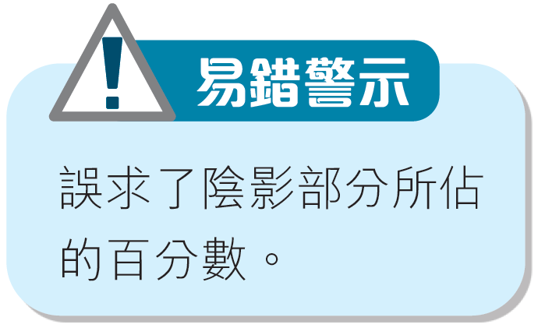
6.
1
1
3
5
2
2
6
4
共分成10等份。
3
5
7
9
白色部分佔6份。
4
6
8
10
白色部分佔上圖的百分之幾？
(2017年題型)
A. 60% B. 50%
C. 40% D. 20%
A
白色部分佔上圖的：
6
10
60
100
=
= 60%

Slide 9
7.
俊傑在體檢中心量度體重，該量度工具的讀數是
50.020kg。在50.020這個讀數中，哪個/些位值的
「0」不能被刪掉？
(2017年題型)
I. 個位 II. 十分位 III.百分位 IV.千分位
A. 只有I B. 只有IV
C. 只有I和II D. 只有III 和IV
整數部分
小數部分
C
十位 | 個位 |  | 十分位 | 百分位 | 千分位
5 | 0 | . | 0 | 2 | 0
不可刪掉
不可刪掉
可刪掉

Slide 10
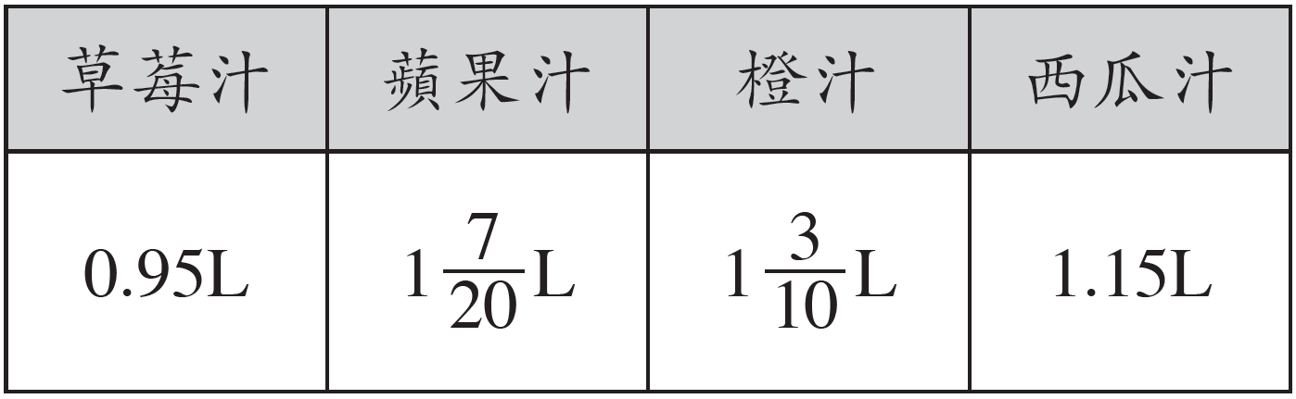
8.
以下是媽媽榨的各種果汁。
先統一單位。
1200mL = 1.2L
1.35L
1.3L
將分數化為小數，
再比較大小。
媽媽榨的哪一種果汁最接近1200mL？
(2017年題型)
A. 草莓汁 B. 蘋果汁
C. 橙汁 D. 西瓜汁
D
0.95 < 1.15 < 1.2 < 1.3 < 1.35
7
20
3
10
1
= 1.35，
= 1.3
1
1.2－1.15 = 0.05
0.05 < 0.1，即1.15與1.2相差最少，
1.3－1.2 = 0.1
所以西瓜汁最接近1200mL。

Slide 11

9.
下列哪一個數的值最接近1？
(2018年題型)
= 1.25
A. 0.85 B. 125%
C. 1 D. 90 %
6
25
24
100
4
5
D
= 1
= 90.8%
= 0.908
= 1.24
統一化為小數，再比較大小。
0.85 < 0.908 < 1 < 1.24 < 1.25
1－0.908 = 0.092，
1.24－1 = 0.24
0.092 < 0.24，
即0.908最接近1。

Slide 12
本特訓完

